Slide 1
Tema d’anno Applicazione di video sorveglianza basata su WebRTC
De Meo Claudio | Lionetti Valerio

Slide 2


WebRTC
Framework open source basato su HTML5 e JavaScript per la comunicazione multimediale
Standardizzato da W3C e IETF
Progetto open source promosso da Google
Non necessita di plug-in
Utilizzabile su qualsiasi browser

Slide 3
API di WebRTC
MediaStream per ottenere lo stream video dalle telecamere remote
MediaRecorder per memorizzare i video ricevuti
RTCPeerConnection per trasmettere il video da una peer generico alla stazione di controllo
RTCDataChannel per inviare i dati sul movimento alla stazione di controllo

Slide 4
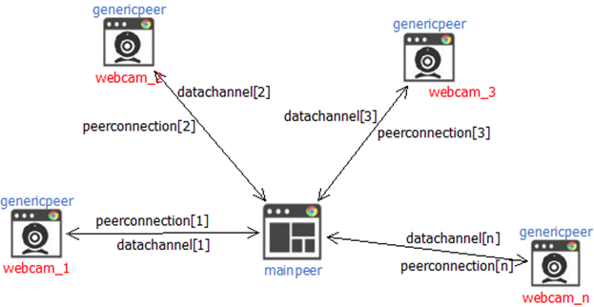
Architettura del sistema
Il sistema è stato realizzato come un’applicazione web in cui sono state create due pagine web:
genericpeer, con il ruolo di chiamante
mainpeer, con il ruolo di chiamato
Lo scambio del pacchetto SDP viene gestito tramite un server di segnalazione

Slide 5
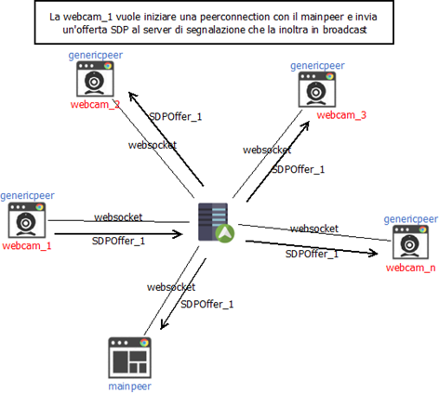
Inizializzazione delle comunicazioni 1
Il nodo chiamante (genericpeer) invia il suo SDP al server di segnalazione
Il server di segnalazione inoltra in broadcast il pacchetto a tutti i peer connessi
Solo la stazione centrale (mainpeer) è in grado di interpretarlo
I genericpeer non possono essere chiamati

Slide 6
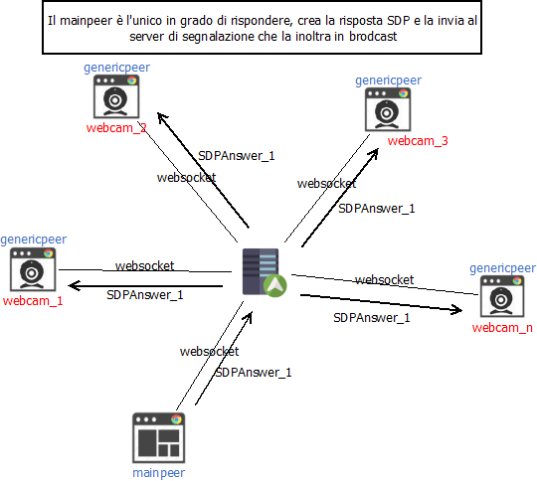
Inizializzazione delle comunicazioni 2
La stazione centrale (mainpeer) imposta l’SDP Offer
Invia l’SDP Answer al server di segnalazione
Il server di segnalazione inoltra in broadcast il pacchetto a tutti i peer connessi
Solo chi ha chiamato e non ha instaurato la connessione può interpretare la risposta

Slide 7
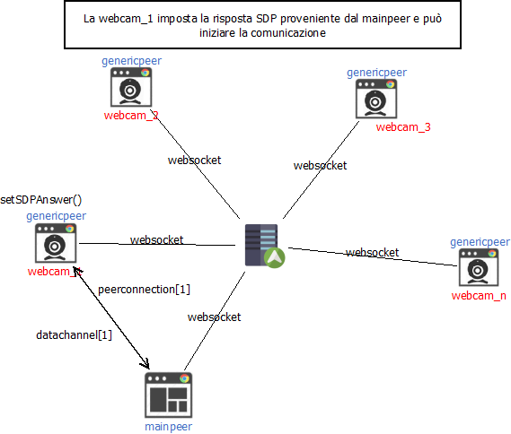
Inizializzazione delle comunicazioni 3
il chiamante (genericpeer) imposta la sua SDP Answer
I peer inizia a scambiarsi i video e le informazioni sul movimento

Slide 8
Motion Detection 1
Confronto pixel a pixel tra frame
Se la differenza supera una certa soglia si assume il pixel come parte di un movimento
Problema:
più pixel vengono confrontati, e più è accurato l’algoritmo, ma è più costoso in termini di perfor-mance

Slide 9
Motion Detection 2
Soluzione:
Scalare i frame prima di confrontarli
Ottenere posizione e ampiezza del movimento sui frame a più bassa risoluzione
Ricalcolare sull’immagine a più alta risoluzione
I dati così ottenuti vengono trasmessi attraverso il datachannel, rappresentati e salvati in un file di log.

Slide 10
Creazione file di log
I dati sul movimento ottenuti vengono memorizzati in un array
Ogni elemento dell’array contiene i log del movimento relativi ad una webcam
La fine di un movimento viene riconosciuta attraverso il valore “Infinity” dei campi “top”, “left”, “width” e “height”
Viene calcolata la durata tra l’inizio di un movimento e un movimento con valore “Infinity”
I dati vengono riordinati secondo una struttura JSON
Il file di log può essere scaricato

Slide 11
DEMO

